Slide 1
中
国
网购分析系统

Slide 2
作品信息 App Information
参赛作品 entries：网购分析系统
参赛团队/个人照片
Photo
队伍名称 Team Name： 该搬砖了
队伍成员 Team Member：孙恣，黄精晶，魏孝慈，刘琪琪，刘琪
队伍口号 Team Slogan： 多说无益，放码过来。
所在单位和部门/专业 Enterprise :海南科技职业大学信息工程学院
作品应用场景 ：电商
作品应用项目：网购筛选比较商品价格，销量，评论等。
其它介绍等

Slide 3
3
一、需求分析&背景介绍
Requirement analysis
如今是一个信息高速发展的时代，随着电子商务和信息技术的不断发展，中国网购的人群不断增加，电商店主也越来越多，所销售的商品质量参差不齐，让人挑花眼的商品，让消费者更加难以做出选择。
网购分析系统，主要服务于网购用户，节约用户的时间成本以及精力，让网购用户花最少的时间网购到性价比最高的商品。
网络购物具有一定的成瘾性，在网购平台上浏览的时间越长，冲动消费的可能性就越大，本程序在减少网购的时间成本的同时也很大程度上的规避了冲动消费的可能性。
检测邮件
检测异常情况
每隔60秒检测一次是否有邮件需要处理。
检测爬取的数据是否异常，如有异常则及时处理
进入流程
完成比价流程
对所接收到的邮件进行处理，收集并保存数据，生成html 并给客户回复
将HTML文件保存到本地，采用邮箱将数据返回给客户

Slide 4
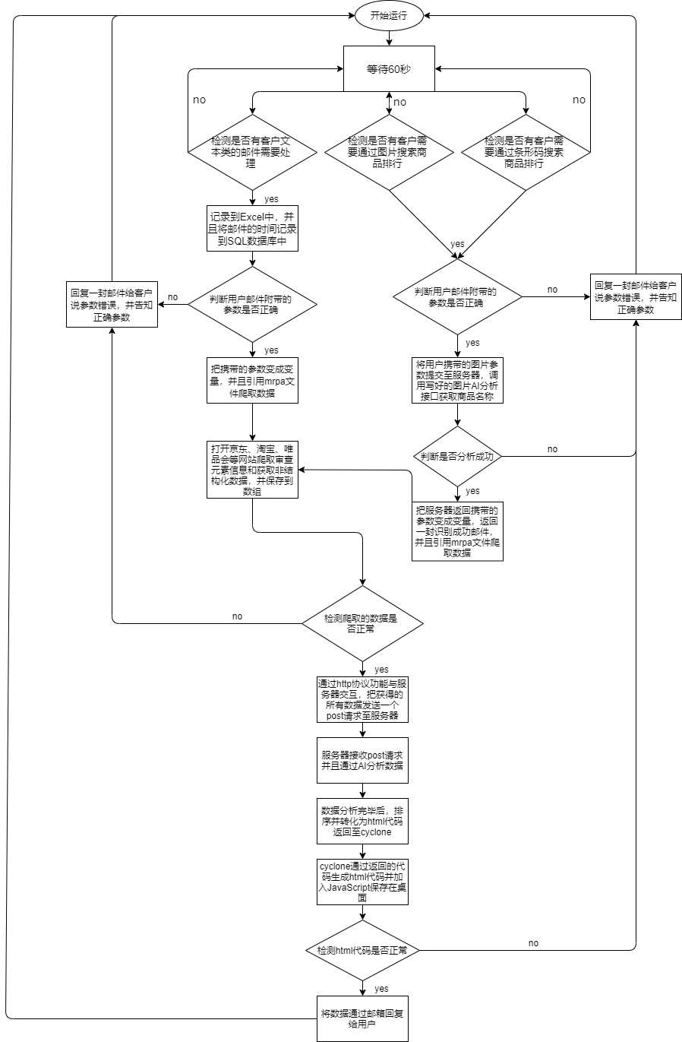
二、流程建设方案
Solution Introduction

Slide 5
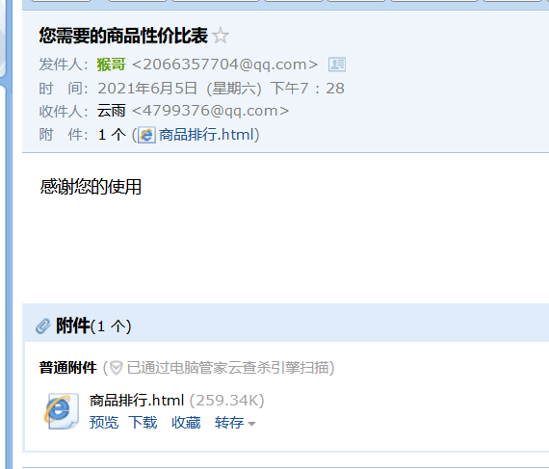
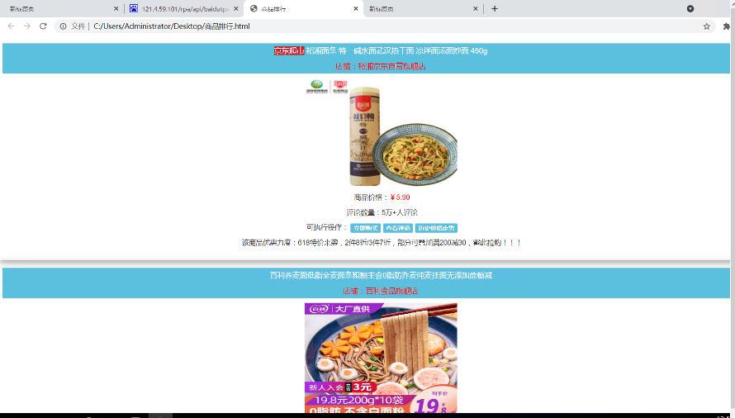
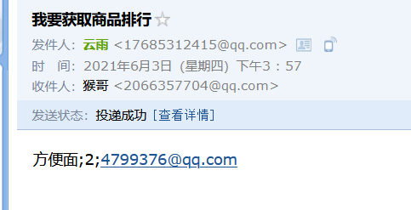
三、产品运行过程展示
Product operation process display
1、文字获取商品排行过程

Slide 6
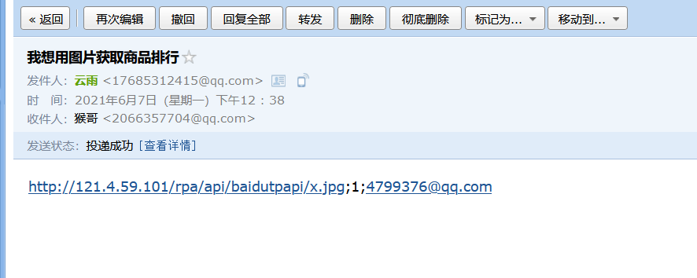
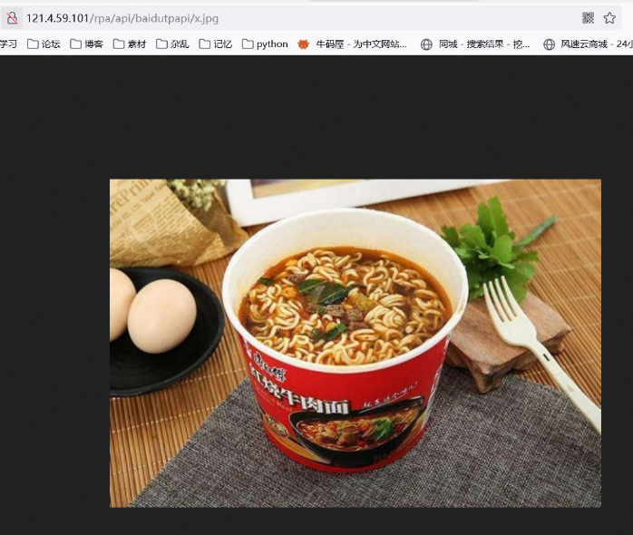
三、产品运行过程展示
Product operation process display
2、图片获取商品比价过程

Slide 7
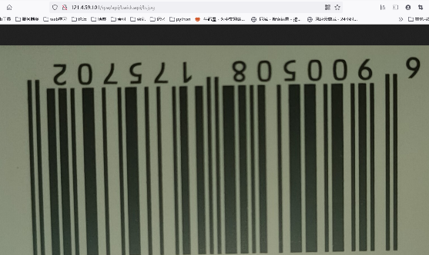
三、产品运行过程展示
Product operation process display
3.条形码获取商品比价过程

Slide 8
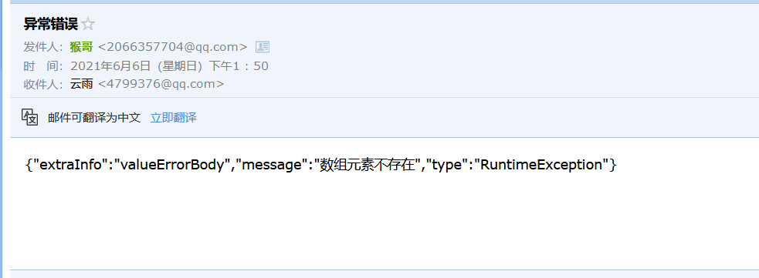
三、产品运行过程展示
Product operation process display
4.异常错误处理系统
异常报错图片
此处理系统可以告诉用户哪里错了，及时反馈，让用户及时调整，并且也可以提醒管理员及时修补bug，可不断完善本流程。

Slide 9
四、执行流程图
Execution Flow Chart
全流程手工执行
数字化生产力部署前
时长不定
打开淘宝京东等app
打开网购平台，输入商品名称
多家电商平台不断对比
查看评论浏览网页
提交订单，完成购物
加入购物车
用人力自动分析性价比高的商品
机器人自动完成登录系统、新建商品信息等业务流程
数字化生产力部署后
0.5分/份订单
给指定邮箱发送邮件
根据邮箱信息爬取对应数据
根据爬取的数据生成对应html文件
所生成的html文件一备份
把html文件发送给客户邮箱
完成本次操作

Slide 10
五、流程&机器人监控、管理说明
Process&Robot Orchestrator and Management
流程：
使用RPA机器人，实时监控邮箱，收到客户需要进行分析的商品后，代替用户去主流的购物网站获取
商品的价格、品牌、评论、销量等数据，再进行有效的过滤分析，使得整个流程都由机器人代替，做
到为客户节省大量时间与精力，最后再将分析后的结果以html文件的方式生成，通过发邮件的形式给
客户，用户双击html文件即可查看哪家平台的哪个商品性价比最高
机器人监控：
1. 获取到商品数据的时候。故障点1：需要登录，故障点2: 非结构化数据截取失败；相应处理方案：发送信息
给管理员和客户提示异常
2. 获取到服务器返回数据的时候。故障点1：返回数据异常；相应处理方案：发送信息给管理员和客户提示异常
3. 用户邮件携带的参数异常（如爬取1000页）。故障点1：高度占用服务器；相应处理方案：限制用户输入
4. 任何报错都将发邮件给管理员

Slide 11
六、模式和技术创新性
Mode and Technological Innovation
1. 使用cyclone与其它服务器交互的形式可实现快速的爬取和分析京东、淘宝等网站的商品数据，其它服务器上使用php编写数据逻辑分析可以过滤和分析cyclone设计器提交的数据，php与cyclone的配合可以使cyclone的数据逻辑分析更加强悍，并保证了爬取的数据100%的准确性。服务器返回的是html代码，使得输出的界面更优美，交互性更高。
2. 相比机器人本地运行，本项目采用云端部署的方法，将项目在服务器上24小时运行，接收到用户的邮件即可自动处理数据，并回复邮件给客户，避免了机器人复杂的本地安装，回复的邮件采用html的形式，既可以使输出的数据比Excel更美观，又可在Html中加入JavaScript代码，使得输出更具有交互性与简便性，更容易被客户理解。使用cyclone自动化可以极大数量的分析商品的性能，使客户只需输入一个关键字，就可以自动分析出购买哪个平台的哪个店铺比较适合，避免了客户多次翻阅多个平台找需要购买的商品
3. 我们加入了通过图片AI检测图片内的物品或条形码的功能，这样可以搜索客户不懂名字的商品，可以使我们的客户通过更多的方式享受AI带来的便捷
4. 我们在商品评论加入了情感分析功能，可以实时分析评论的数据，并用于计算商品性价比
5. 后期可加入更多电商平台并且一键分析，拓展性高

Slide 12
七、方案价值与收益
Solution Value and Revenue
网购分析系统项目收益统计：
1. 简化了用户自己检索以及对比商品信息的时间，只需发送固定规则的邮件即可
2. 相较于人工单次流程可能需要83分钟，机器人可做到37秒处理完毕，并且机器人可以全天监测邮件，单次节省的时间在82分钟左右，不需要用户在几个网站中来回进行比价，节约用户的时间成本以及精力，让网购用户花最少的时间网购到性价比最高的商品
推广价值：
如今是一个信息高速发展的时代，随着电子商务和信息技术的不断发展，中国网购的人群不断增加，电商店主也越来越多，所销售的商品质量参差不齐，导致我们所花费在网购的时间成本越来越多，也很难挑选到物美价廉的商品。也意味着我们需要一款全自动化程序，帮助电商买家分析各个商品的数据以达到减少时间成本， 我们所设计的这款程序运用RPA的技术具有的流程自动化可以解决这个问题，可以大幅度降低电商买家所分析的时间和精力，其实用价值非常高。

Slide 13
八、AI 比价系统逻辑
AI price comparison system logic
1. 每隔60秒从SQL数据库获取一次上次最后处理邮件的时间，获取上次处理时间之后的所以邮件
2. 通过遍历获取全部邮件中的每封邮件，检测参数无误后，引入封装的mrpa文件进行数据的爬取
爬取获取京东、淘宝等电商网站的数据后，再截取审查元素获取图片信息，通过http请求提交至服务器自己编写的分析接口
判断之前所有流程是否出错、或者分析的数据是否异常，若异常返回邮件
服务器返回html代码，cyclone获取html代码生成一个html文件
为html文件加入历史价格查询、评论情感分析等AI功能
处理完毕后，给用户发邮件

Slide 14
九、AI 图片比价系统逻辑
Logic of AI image price comparison system
1. 每隔60秒从SQL数据库获取一次上次最后处理邮件的时间，获取上次处理时间之后的所以邮件
2. 获取用户发送的图片链接，提交至服务器进行分析图片中的条形码或者图片中的物品，返回给cyclone并邮件通知用户检测成功
3. 检测参数无误后，引入封装的mrpa文件进行数据的爬取
4. 爬取获取京东、淘宝等电商网站的数据后，再截取审查元素获取图片信息，通过http请求提交至服务器自己编写的分析接口
5. 判断之前所有流程是否出错、或者分析的数据是否异常，若异常返回邮件
6. 服务器返回html代码，cyclone获取html代码生成一个html文件
7. 为html文件加入历史价格查询、评论情感分析等AI功能
8. 处理完毕后，给用户发邮件

